Slide 1
计算机组成原理 —— 外部设备
浙江工业大学
计算机学院

Slide 2
光盘
光存储器的存储原理
形变型光盘（不可改写）
写1：高功率激光照射介质，形成凹坑
写0：不发射激光束，介质不变
相变型光盘（可改写）
写1 ：高功率激光照射介质，晶粒直径变大
写0：不发射激光束，晶粒不变
磁光型光盘（可改写）
写1 ：激光照射并外加磁场改变磁化方向
写0：未被照射区域，磁化方向不变

Slide 3
键盘（1-1）
键盘的结构与工作原理
键的结构
接触式
非接触式
电容式、感应式
键帽
薄膜
恢复弹簧
衬垫
键杆
基底
键块
磁铁
(c)短行程触摸键
触点
密封玻管
(a)机械键
(b)干簧键

Slide 4
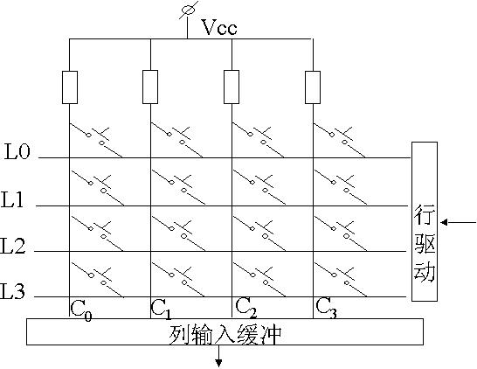
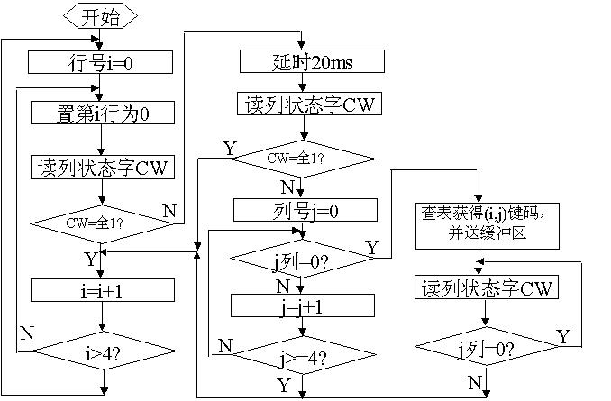
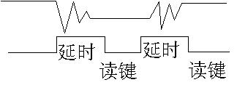
键盘（1-2）
键盘的结构与工作原理
键盘的组织结构
非扫描式键盘
直接编码式
直接连接式
扫描式键盘
逐行扫描法原理
去抖动处理
扫描程序
可编程键盘接口芯片8279

Slide 5
打印机（1-1）
柱型
打印设备
概述
字模型
球型
击打式
菊花瓣型
点阵型
针式
串行打印
喷墨式
非击打式
点阵型
热敏式
字鼓式
打印设备
字模型
字链式
击打式
字带式
点阵型
梳型针式
并行打印
静电式
非击打式
点阵型
激光式
磁式

Slide 6
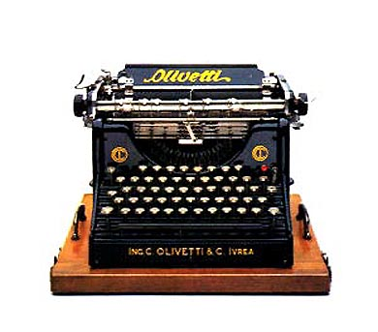
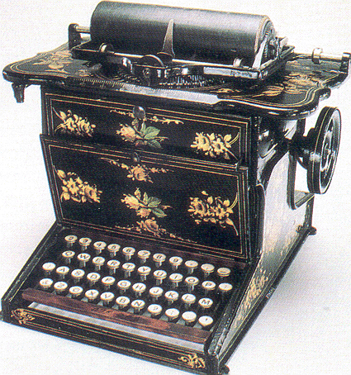
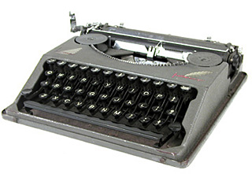
打印机（1-2）
打字机

Slide 7
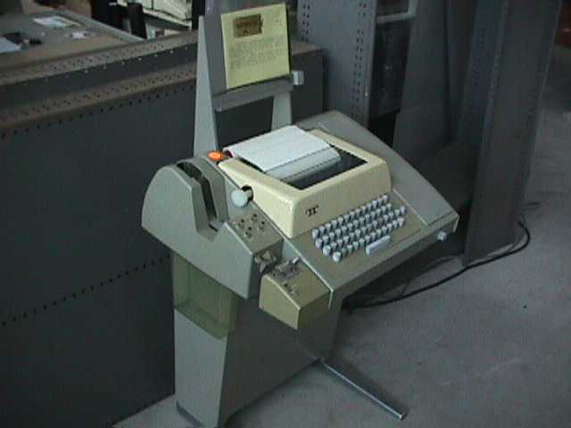
打印机（1-3）
打印设备
电传打字机 teletype
ASR33型电传打字机（AT&T制造）1922年
Notes:
比尔·盖茨当年就是通过这种打字机接触到了电脑。当时他所就读的湖滨中学没有电脑，只有一台电传打字机，老师和学生都是使用这台电传打字机输入数据，通过电话线把需要处理的程序和数据一起发送给华盛顿大学的UNIVAC电脑，计算结束后又发回到这台电传打字机上，把运行结果打印出来。

Slide 8
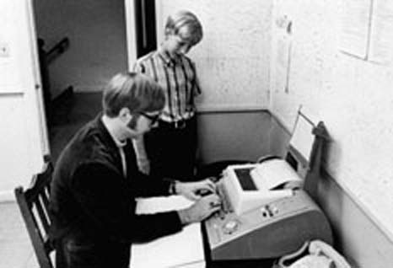
打印机（1-3）
打印设备
电传打字机
比尔和艾伦通过电传打字机使用电脑（1968年）

Slide 9
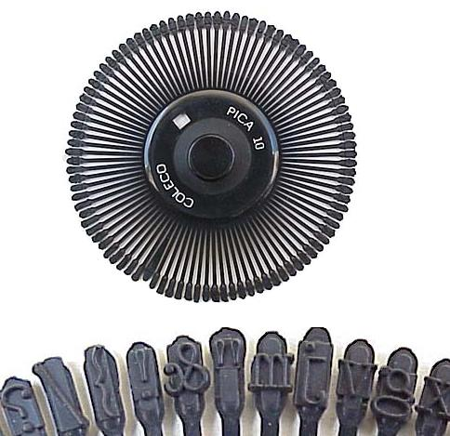
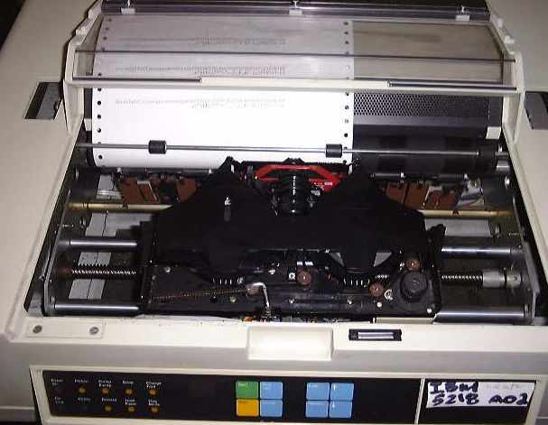
打印机（1-4）
打印设备
字模式打印机
IBM 5218- A02菊轮式打印机 （1970年左右）

Slide 10
打印机（1-5）
打印设备
针式点阵打印机
工作模式
文本模式、图形方式、汉字打印
针式打印机的结构
打印头、打印头水平运动机构、走纸机构、色带机构、检测报警机构、控制系统
打印机控制器举例
并行针式打印机简介
多打印头式、梳式

Slide 11
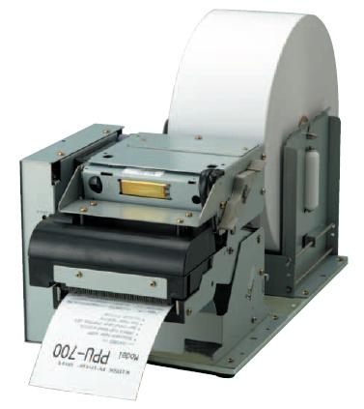
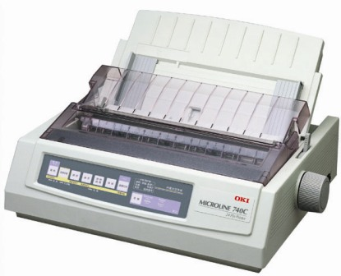
打印机（1-5）
打印设备
针式点阵打印机

Slide 12
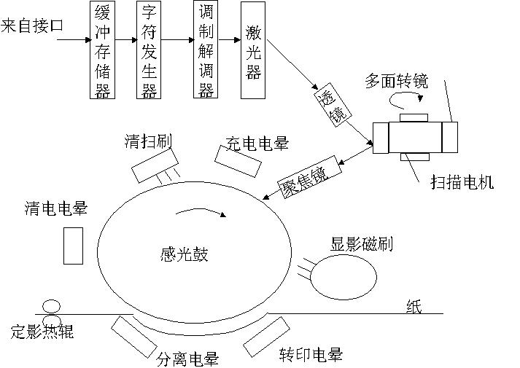
打印机（1-6）
打印设备
激光打印机和喷墨打印机简介
激光打印机
喷墨打印机

Slide 13
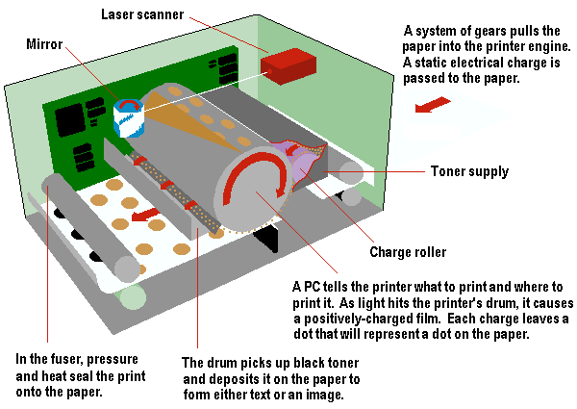
打印机（1-6）

Slide 14
打印机（2）
打印机驱动程序
打印机管理软件的层次
打印机设备驱动程序举例
PC机并行打印机接口
打印AL中的字符
应用程序
打印机驱动程序
打印机控制程序

Slide 15
显示器（1-1）
CRT显示器
概述
像素
灰度级与颜色数
分辨率
静态显示与动态刷新显示
RGB: 0,255,0 | 10,255,0 L: 160 | 170

Slide 16

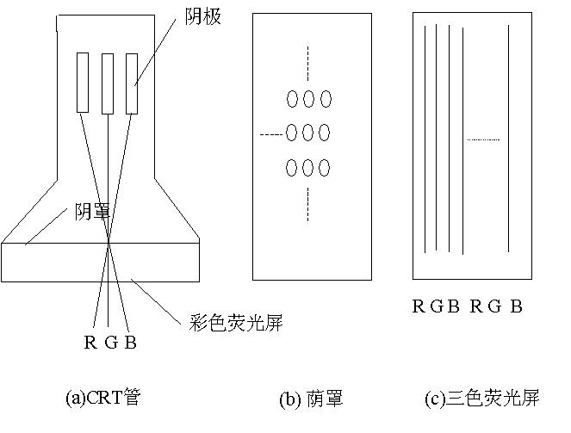
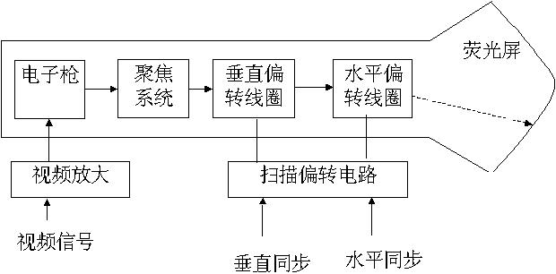
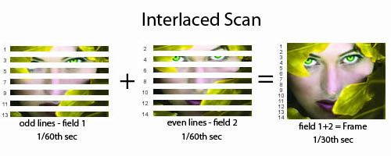
显示器（1-2）
CRT显示器
CRT显示器工作原理
CRT显象管
CRT显象器的扫描方式
随机扫描方式
光栅扫描方式
逐行扫描
隔行扫描
1
0
3
2
5
4
7
6
(b)隔行扫描
(a)逐行扫描

Slide 17
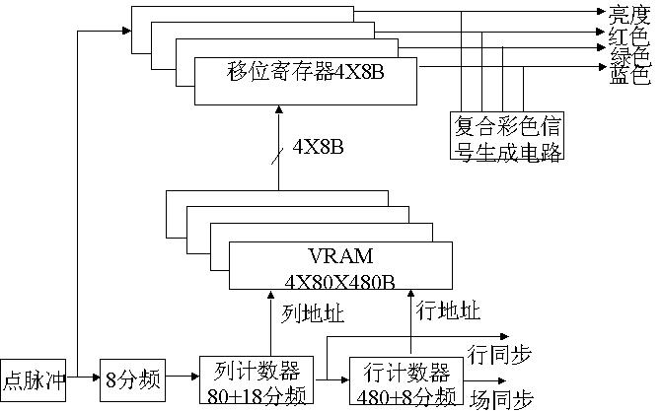
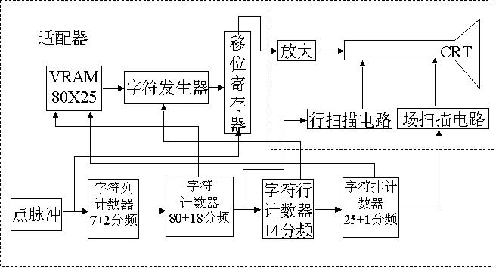
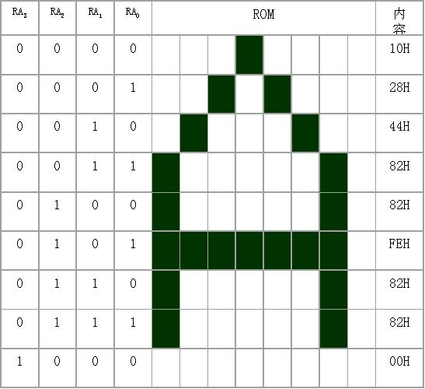
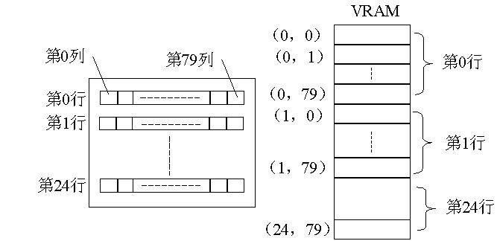
显示器（1-3）
CRT显示器
CRT显示器工作原理
字符显示原理
点阵字形的产生
视频缓存VRAM
字符显示器组成原理
图形显示器原理

Slide 18
显示器（3-1）
LCD液晶显示器和等离子显示技术
概述
液晶显示特点
显示质量高
没有电磁辐射
可视面积大
应用范围广
画面效果好
数字式接口
匀称小巧
功率消耗小

Slide 19
显示器（3-2）
LCD液晶显示器和等离子显示技术
液晶显示器工作原理
偏光板
液晶
分子
电压
配向膜
偏光板

Slide 20
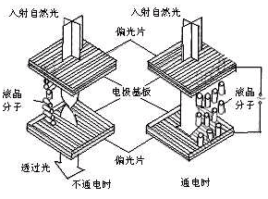
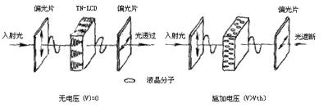
显示器（3-3）
LCD液晶显示器和等离子显示技术
液晶显示器的分类
扭曲向列相（TN）显示
构造
原理

Slide 21
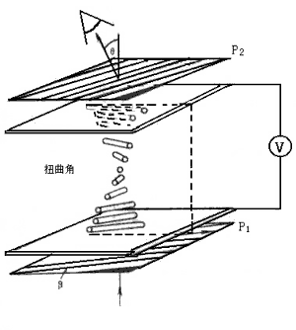
显示器（3-4）
LCD液晶显示器和等离子显示技术
液晶显示器的分类
超扭曲向列相（STN）显示

Slide 22
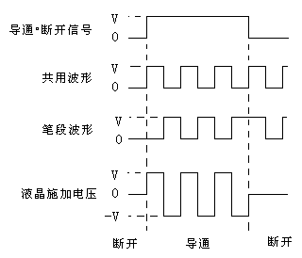
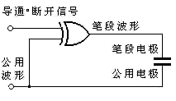
显示器（3-5）
LCD液晶显示器和等离子显示技术
液晶显示器的驱动电路
静态驱动

Slide 23
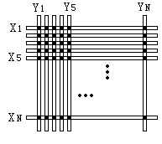
显示器（3-6）
LCD液晶显示器和等离子显示技术
液晶显示器的驱动电路
多路驱动

Slide 24
显示器（3-7）
LCD液晶显示器和等离子显示技术
等离子（PDP）显示技术简介
利用惰性气体放电时所产生的紫外线来激发彩色荧光粉发光
厚度小、分辨率佳
屏幕亮度非常均匀
不受磁场的影响
屏幕不存在聚焦的问题

Slide 25
显示器（4）
显示器软件调用
显示器BIOS
控制功能
查询功能
字符输出功能、图形输出功能
彩色控制功能
字库处理功能
应用程序调用显示器
通过显示器BIOS调用
直接访问适配卡

Slide 26
虚拟现实工具
虚拟现实系统
多感知性：指视觉感知、听觉感知之外、触觉感知、运动感知、味觉感知、嗅觉感知等
沉浸感：又称存在感，是指参与这存在于虚拟环境中的真实程度
交互性 ：指用户对VR环境中物体的可操作程度和从中得到的实时反馈的自然程度
自主性：指VR中的物体依据现实世界物理运动定律的程度，要求用户能以客观世界的实际动作或以人类熟悉的方式来操作虚拟系统

Slide 27
虚拟现实系统
一个完整的VR系统由以高性能计算机为核心的虚拟环境处理器、以头盔显示器为核心的视觉系统、以语音识别、声音合成与声音定位为核心的听觉系统、以方位跟踪器、数据手套和数据衣为主体的身体方位姿态跟踪设备，以及味觉、嗅觉、触觉与力觉反馈系统等功能单元构成。
sub-woofer
center
Virtual source
left
right
Left speaker
Right speaker
left surround
right surround

Slide 28
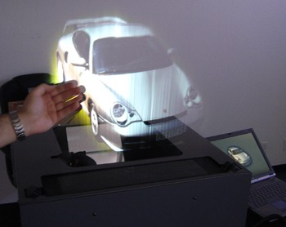
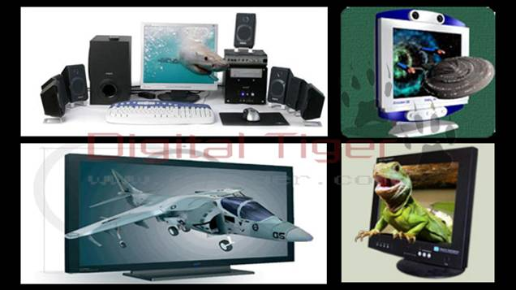
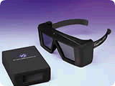
虚拟现实工具——立体眼镜
立体眼镜：
物体在双眼视网膜相对应的部位各自形成清晰的物像，由大脑皮质中枢将它们融合成一个物像。两只眼镜看到的物体角度并不相同，因此能感受物体的纵深
光分法：红色镜片滤掉了 红色的光，蓝色镜片滤掉 了蓝色的光
时分法：分时显示左右眼图像

Slide 29
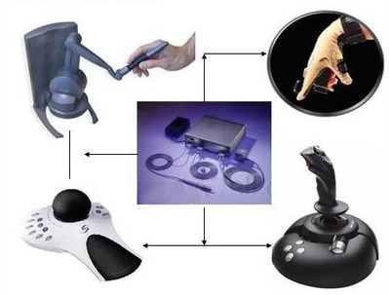
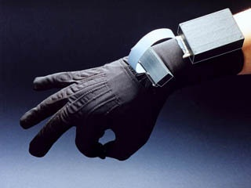
虚拟现实工具——数字手套
数字手套：
跟踪使用者手部和手指的运动
设有弯曲传感器，弯曲传感器由柔性电路板、力敏元件、弹性封装材料组成，通过导线连接至信号处理电路，把人手姿态准确实时地传递给虚拟环境
把与虚拟物体的接触信息 反馈给操作者

Slide 30

虚拟现实工具——头盔显示器
头盔显示器：
显像装置+声音播放装置+反馈系统
液晶显示器的影像通过一个偏心自由曲面透镜，使影像变成类似大银幕画面
定位传感系统：包括头部的 定位和眼球的定位

